Slide 1
W CZASACH CZŁOWIEKA PIERWOTNEGO
PREZENTACJA MULTIMEDIALNA

Slide 2
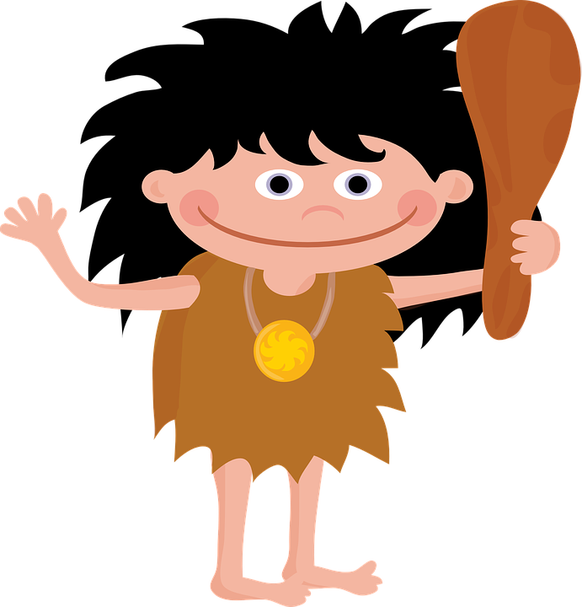
Jestem Roo! – mały jaskiniowiec…
Opowiem Wam dzisiaj drogie przedszkolaki.
Jak wyglądało życie w prehistorycznych czasach…

Slide 3
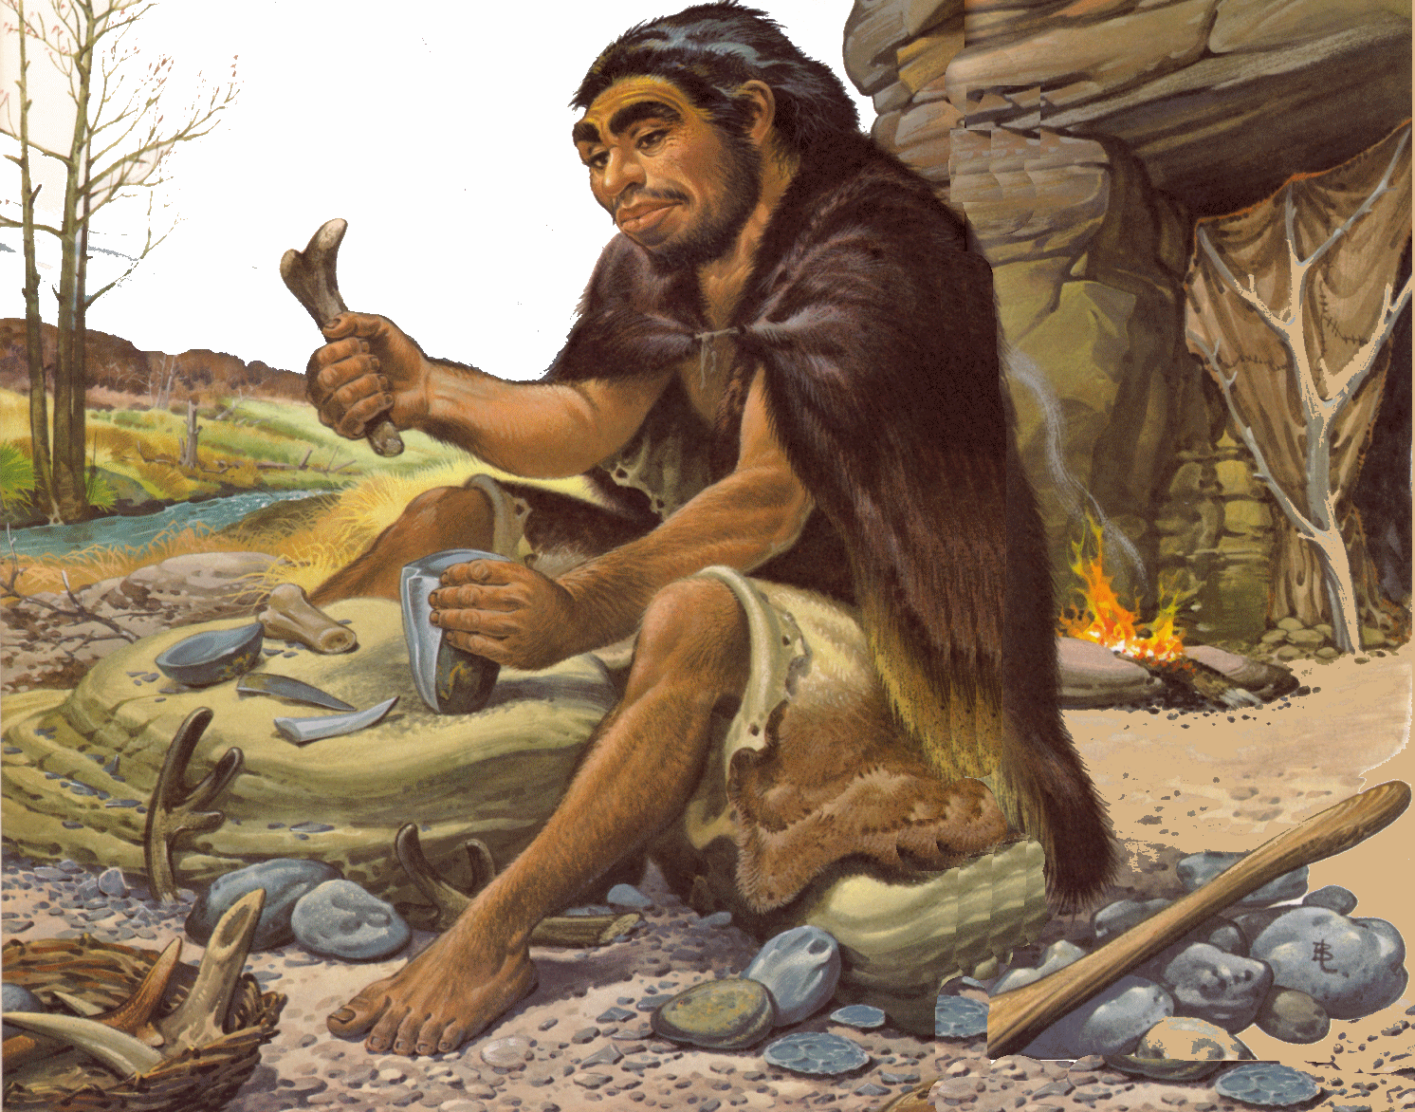
Wyglądem różnię się od Was…
Zamiast ubrań noszę na sobie skóry zwierząt…
Ale nie tylko wyglądem się różnimy, także stylem życia.
A uwierzcie mi życie w czasach prehistorycznych wcale nie było łatwe…

Slide 4
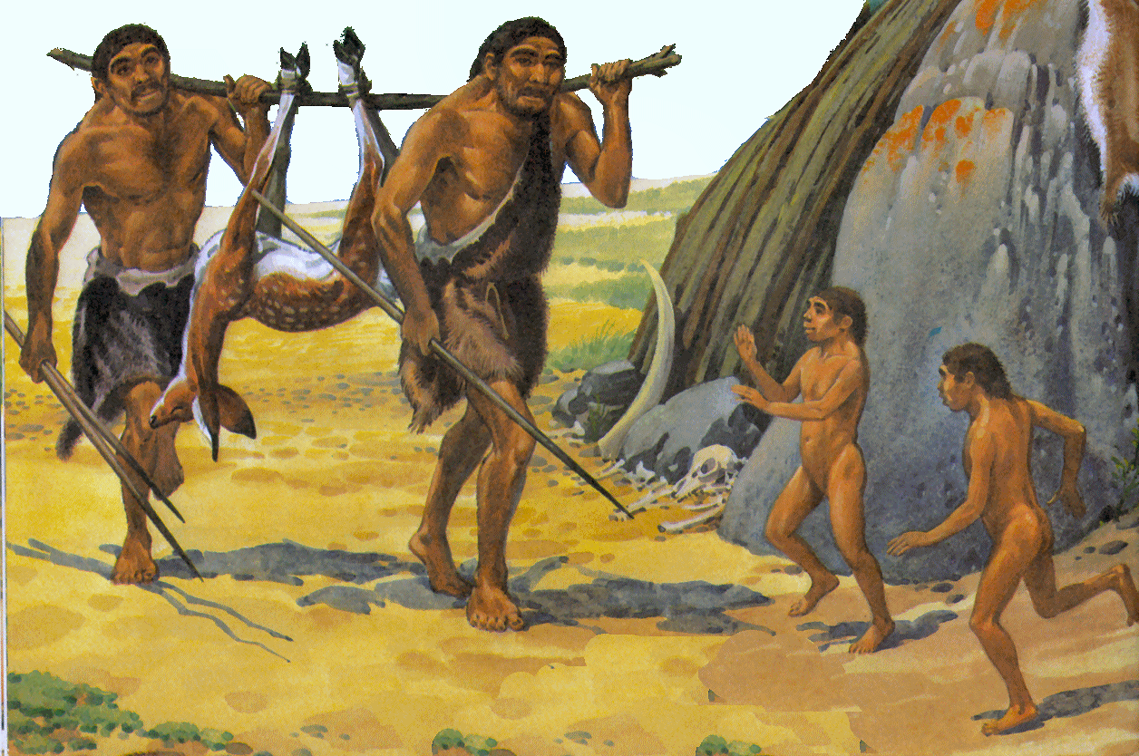
Aby zdobyć pożywienie trzeba było wyruszyć na polowanie lub iść do lasu i nazbierać tam grzybów i jagód. W lesie żyły dzikie zwierzęta, które nam zagrażały…
Dopiero pod koniec epoki Kamienia Gładzonego udało nam się udomowić niektóre zwierzęta oraz zaczęliśmy uprawiać rośliny…

Slide 5
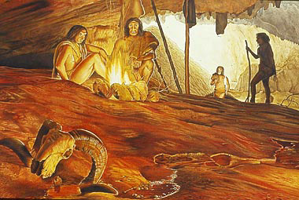
Niektórzy prowadzili wędrowny tryb życia…
Inni natomiast w jaskiniach lub szałasach swe domy zakładali
i przed dzikimi zwierzętami się chowali…

Slide 6
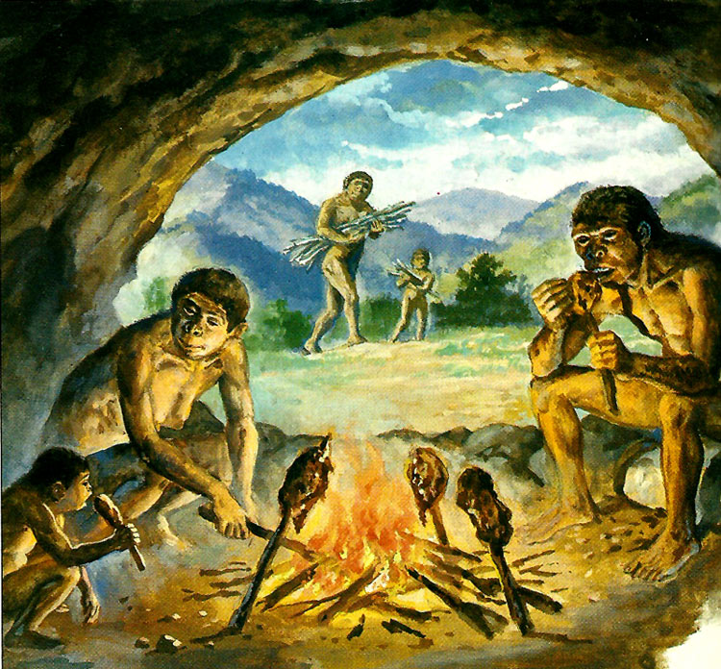
Ogień jest groźny dla dzieci więc o tym pamiętajcie…
Jednak dla mnie w okresie Paleolitu był bardzo cenny…
Odstraszał dzikie zwierzęta i dzięki niemu mogliśmy przygotowywać ciepłe pożywienie, siedząc blisko ogniska było nam ciepło.
Dlatego stale podtrzymywaliśmy w nim ogień, bo w moich czasach nie było zapalniczek ani zapałek, a wzniecenie ognia było bardzo trudne…

Slide 7
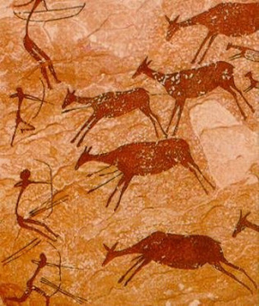
Najważniejsze wydarzenia z naszego życia rysowaliśmy na skalnych ścianach w naszych jaskiniach.

Slide 8
W okresie Paleolitu powstały również narzędzia wykonane z kamieni lub drewna…
Bardzo ułatwiały nam życie.

Slide 9
O życiu ludzi pierwotnych możecie dowiedzieć z badań archeologicznych i wykopalisk.

Slide 10
ZADANIA DLA PRZEDSZKOLAKA

Slide 11
CO PRZEDSTAWIA RYSUNEK?

Slide 13
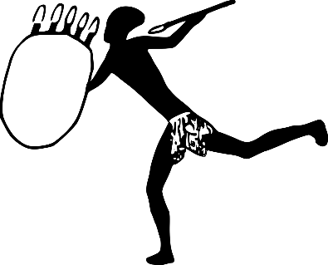

Slide 14
DOKONCZ WEDLUG WZORU
/
/

Slide 16
KONIEC

